Slide 1

Dicas de Estudo para o Exame AWS Cloud Practitioner
Willyan Guimarães - @willyancaetanodev

Slide 2
Objetivo Geral
Orientações gerais sobre o exame, dicas de estudo e materiais para preparação

Slide 3
Percurso
Etapa 1
Por quê tirar a certificação ?
Etapa 2
Estrutura do exame
Etapa 3
Compra do voucher

Slide 4
Percurso
Etapa 4
Estudo e material de apoio

Slide 5
Etapa 1
Por quê tirar a certificação ?

Slide 6
Reflexões que podemos fazer
É para mim ?
Mercado
Cloud: tendência mundial
Exame para todos os perfis
Faz parte do path de certificações AWS
Notes:
E aqui estão as classes de armazenamento

Slide 7

Dúvidas?
> Fórum/Artigos
> Comunidade Online (Discord)

Slide 8
Etapa 2
Estrutura do exame

Slide 9
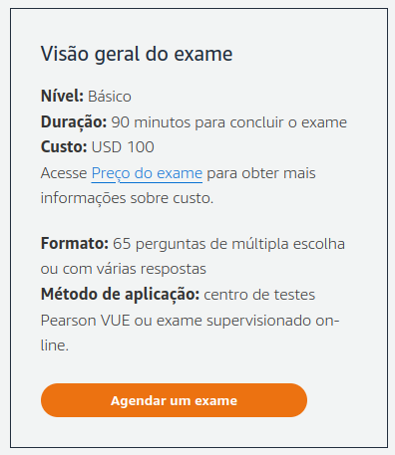
Visão geral
Notes:
E aqui estão as classes de armazenamento

Slide 10
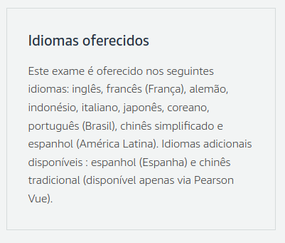
Idiomas
Notes:
E aqui estão as classes de armazenamento

Slide 11
Tipos de questões
Múltipla escolha: tem uma resposta correta e três incorretas
Resposta múltipla: tem duas ou mais respostas corretas dentre cinco ou mais opções de resposta
As perguntas não respondidas são pontuadas como incorretas
Não há penalidade por tentar adivinhar
Notes:
E aqui estão as classes de armazenamento

Slide 12
Conteúdo não pontuado
15 perguntas
Para fins de avaliação de performance dos candidatos para futuros exames
Não há sinalização de questões não pontuadas
Notes:
E aqui estão as classes de armazenamento

Slide 13
Aprovação mínima
Pontuação de 0 a 1000
Aprovado: 700
Notes:
E aqui estão as classes de armazenamento

Slide 14
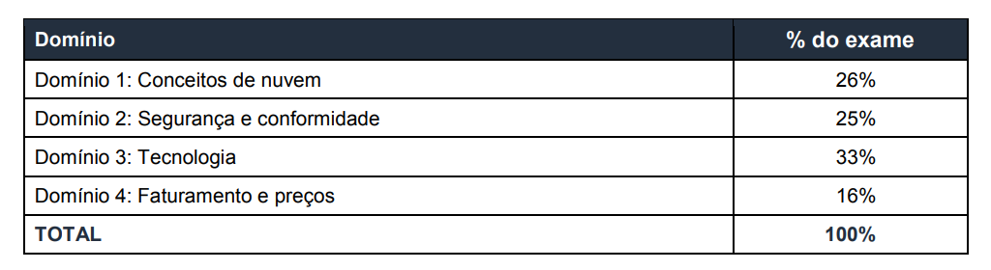
Domínios de conhecimento
Notes:
E aqui estão as classes de armazenamento

Slide 15
Página e guia do exame
https://aws.amazon.com/pt/certification/certified-cloud-practitioner/
Notes:
E aqui estão as classes de armazenamento

Slide 16
Dúvidas?
> Fórum/Artigos
> Comunidade Online (Discord)

Slide 17
Etapa 3
Compra do voucher

Slide 18
Vamos comprar um voucher ?
Notes:
E aqui estão as classes de armazenamento

Slide 19
Dúvidas?
> Fórum/Artigos
> Comunidade Online (Discord)

Slide 20
Etapa 4
Estudo e material de apoio

Slide 21
Sugestões de como se organizar
Horário fixo
Siga nosso material
Pratique o conhecimento adquirido por meio de simulados e compartilhando seu conhecimento
Simulados são muito importantes!
Notes:
E aqui estão as classes de armazenamento

Slide 22
Sugestões de como se organizar
Sugestão: Mapas mentais e flashcards
Não se limite a uma única fonte
Minha experiência
Notes:
E aqui estão as classes de armazenamento

Slide 23
Material de apoio
Página do Exame
https://aws.amazon.com/pt/training/learn-about/cloud-practitioner/
Youtube
Simulados!
Notes:
E aqui estão as classes de armazenamento

Slide 24
Dúvidas?
> Fórum/Artigos
> Comunidade Online (Discord)

